Slide 1
行為分析之
對數線性模式
陳勇汀pudding@nccu.edu.tw
政大圖檔所DLLL實驗室 2016/11/10
Notes:
http://l.pulipuli.info/16/9/sa/slide

Slide 2
Outline
Bakeman & Quera (2011)
時間窗格分析
對數線性分析
對數線性分析──以SPSS實作
e家長教育*v家長職業*i家庭年收入*u大學類型 ──陳正昌(2011)的案例
父母對孩子交談的方式：a確認*e解釋*c討好 ──Bakeman & Quera (2011)

Slide 3

Bakeman & Quera (2011)
Bakeman, R., & Quera, V. (2011). Sequential analysis and observational methods for the behavioral sciences. Cambridge University Press.
11. Time-window and log-linear sequential analysis

Slide 4
Chapter 11.
Time-window and
log-linear sequential analysis
時間窗格序列分析
11.1 Time-Window Sequential Analysis of Timed-Event Data 時間序列資料的時間窗格序列分析
11.2 The Sign Test: A Nonparametric Alternative 顯著性檢定：無母數的替代方案
對數線性分析
11.3 Lag-Sequential and Log-Linear Analysis of Single-code Event Data 單一編碼資料的滯後序列與對數線性分析
11.4 Overlapped and Nonoverlapped Tallying of m-Event Chains 多事件序列中重疊與非重疊的表示法
11.5 An Illustration of Log-Linear Basics 對數線性分析做法的概述
11.6 Log-Linear Analysis of Interval and Multicode Event Data 間隔與多重事件資料的對數線性分析做法

Slide 5
時間窗格序列分析
Time-Window Sequential Analysis of Timed-Event Data 時間序列資料的時間窗格序列分析
The Sign Test: A Nonparametric Alternative 顯著性檢定：無母數的替代方案

Slide 6
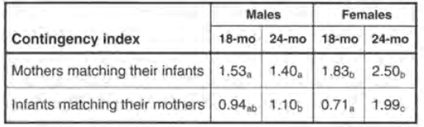
時間窗格序列分析
5秒窗格
 | 1 | 2 | 3 | 4 | 5 | 6 | 7 | 8 | 9 | 10 | 11 | 12
嬰兒發聲 |  | v |  |  |  |  |  |  | v
母親發聲 |  |  |  |  | v
母親
回應嬰兒
嬰兒
回應母親
回應勝負比 = (有回應:沒回應)

Slide 7
時間窗格序列分析：如何檢定?
換成預測機率 (比例)，跟0.5機率作差異檢定
使用無母數統計法中的「置換檢定」 (Permutation tests = randomization test of mean)，類似Bootstrap重抽法
18月大的嬰兒是否顯著傾向回應母親？
儘管平均數沒有超過1
挑出回應勝負比高於1的嬰兒，發現有顯著超過1

Slide 8
對數線性分析
Lag-Sequential and Log-Linear Analysis of Single-code Event Data 單一編碼資料的滯後序列與對數線性分析
Overlapped and Nonoverlapped Tallying of m-Event Chains 多事件序列中重疊與非重疊的表示法
An Illustration of Log-Linear Basics 對數線性分析做法的概述
Log-Linear Analysis of Interval and Multicode Event Data 間隔與多重事件資料的對數線性分析做法

Slide 9
原始序列分析的呈現方式
ABBCBBCAAC
N：觀察樣本的編碼次數 (10)
N_{s}：觀察樣本中，雙事件序列的次數 (9) 也就是兩兩成對的事件頻率，計算如下：
AB BB BC CB BB BC CA AA AC

Slide 10
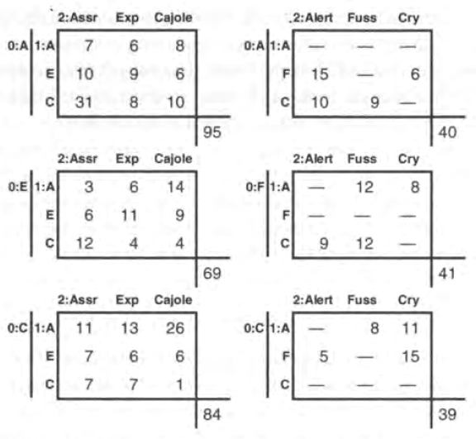
從滯後序列分析到對數線性分析
LOG-LINEAR ANALYSIS
Lag-1 Sequential Analysis
 | 目標編碼, lag 1
給定編碼 lag 0 | A | E | C
A | 21 | 25 | 48
E | 23 | 26 | 21
C | 50 | 19 | 15

Slide 11
m-event chains
Lag-2
Lag-0
A-C-C 10次
Lag-1

Slide 12
LOG-LINEAR ANALYSIS
對數線性分析
對數線性模型可以視為是傳統二元卡方檢定的延伸，用來檢定變數之間是否獨立或是有所關聯
傳統的卡方檢定受限於列聯表只能適用兩項變數，但是對數線性分析可以使用更多項的變數
因此可以用來分析更長的事件序列

Slide 13
取樣方式：可重疊
A | A | E | C | E | A
e₁ | e₂ | e₃
 | e₁ | e₂ | e₃
 |  | e₁ | e₂ | e₃
49
可接受模式：
[01][12]
找到的結論： 在[01]模式中
A-C
C-A
50
Notes:
AC*
CA*
*AC
*CA

Slide 14
取樣方式：不可重疊
序列中三個事件都不重複
AA-
-CC
A | F | A | C | F | A
e₁ | e₂ | e₃
 |  |  | e₁ | e₂ | e₃
可接受模式：
[01][12][02]
有影響序列：
C-F-C
CFC

Slide 15
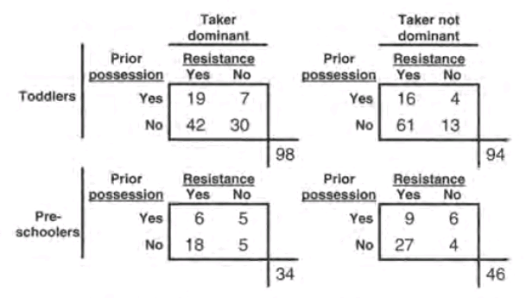
應用於多重編碼事件資料
四維編碼：
A年齡 (學步/學前)
D支配(Y/N)
P先前佔有 (Y/N)
R抵抗(Y/N)
可接受模式：
{A*D*P}
{D*R}
先前佔有
支配
抵抗
學步小孩
學前孩童

Slide 16
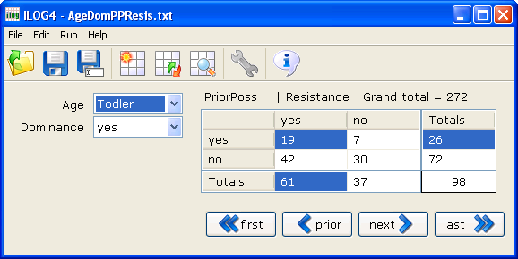
分析工具 ILOG4
互動對數線性分析工具+分析教學
http://www2.gsu.edu/~psyrab/ilog/

Slide 17
對數線性分析──以SPSS實作

Slide 18


參考資料
陳正昌（2011）
多變量分析方法: 統計軟體應用。臺北市：五南。
王保進（2004）
多變量分析: 套裝程式與資料分析
臺北市：高等教育總經銷

Slide 19

對數線性分析的類型
對數線性模式
Logit對數線性模式
適用於沒有依變項與自變項之分別的分析情境
研究目的是瞭解多個變項間彼此的關聯強度與性質
適合使用SPSS分析
適用於有一個依變項與其他都是自變項之分別
研究目的在分析與解釋這些自變項所有可能效果對依變項之影響
適合使用SAS分析
Notes:
對數線性分析
對數線性模式,把所有變項都當作反應項，不區分自變項與依變項
圖
邏輯對數分析：擬定路徑，區分自變項與依變項，驗證變項之間的關係
類似邏輯回歸，但是這是處理類別變項，而非連續變項
圖

Slide 20
對數線性模式分析大綱
模式選擇
找出最精簡的 變項主要效果與交互作用組合
參數估計
關鍵細格
找出會影響 模式配適度的細格
細格勝負比
瞭解細格在不同模式之下的強弱比較
細格期望值
找出與期望值
顯著差異的細格
Notes:
模式選擇：以階層模式根據配適度差異來選擇模式 參數估計 找出影響模式的細格: 細格的刪除會影響配適度 找出變項間的關聯 找出與期望值有顯著差異的細格

Slide 21
對數線性模式
使用SPSS分析的系統性步驟
資料準備
次級資料的轉換
模式選擇
語法H制訂與執行
語法H輸出報表解讀
模式配適度評估
語法L制訂與執行
語法L輸出報表解讀
參數估計：跟期望值相比是否有顯著差異
語法G制訂與執行
語法G輸出報表與解讀
繪製參數估計值表格
分析結果

Slide 22
e 家長教育* v 家長職業 * i 家庭年收入* u 大學類型
──陳正昌(2011)的案例

Slide 23
資料準備

Slide 24
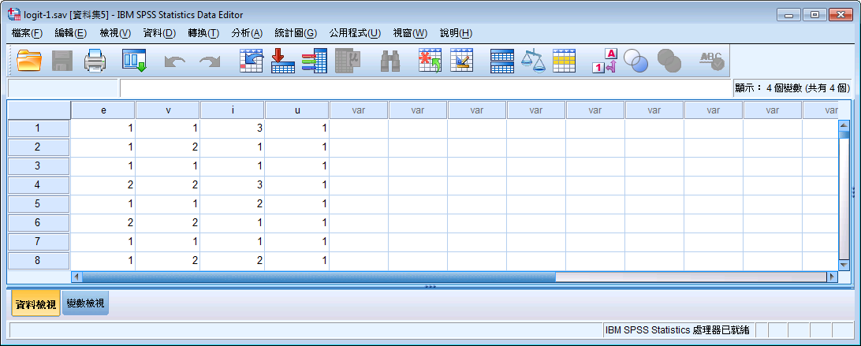
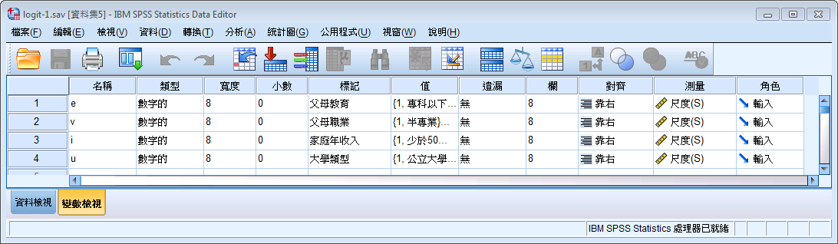
1. 資料準備：SPSS的sav檔案

Slide 25
家長教育 (e) | 家長職業 (v) | 家庭年收入 (i) | 大學類型(u)
 |  |  | 公立大學(1) | 公立技職(2) | 私立大學(3) | 私立技職(4)
專科以下 (1) | 半專業 (1) | 少於50萬(1) | 870 | 900 | 1588 | 3021
 |  | 50~114萬(2) | 1437 | 1009 | 2506 | 3401
 |  | 115~150萬(3) | 366 | 212 | 735 | 885
 |  | 151萬以上(4) | 169 | 85 | 326 | 438
 | 專業 (2) | 少於50萬(1) | 127 | 92 | 286 | 379
 |  | 50~114萬(2) | 601 | 299 | 969 | 945
 |  | 115~150萬(3) | 271 | 97 | 507 | 421
 |  | 151萬以上(4) | 125 | 41 | 279 | 222
大學以上 (2) | 半專業 (1) | 少於50萬(1) | 77 | 18 | 95 | 86
 |  | 50~114萬(2) | 163 | 35 | 231 | 128
 |  | 115~150萬(3) | 68 | 15 | 113 | 52
 |  | 151萬以上(4) | 63 | 5 | 60 | 25
 | 專業 (2) | 少於50萬(1) | 99 | 10 | 117 | 64
 |  | 50~114萬(2) | 452 | 63 | 556 | 225
 |  | 115~150萬(3) | 473 | 51 | 485 | 136
 |  | 151萬以上(4) | 442 | 30 | 458 | 113

Slide 26
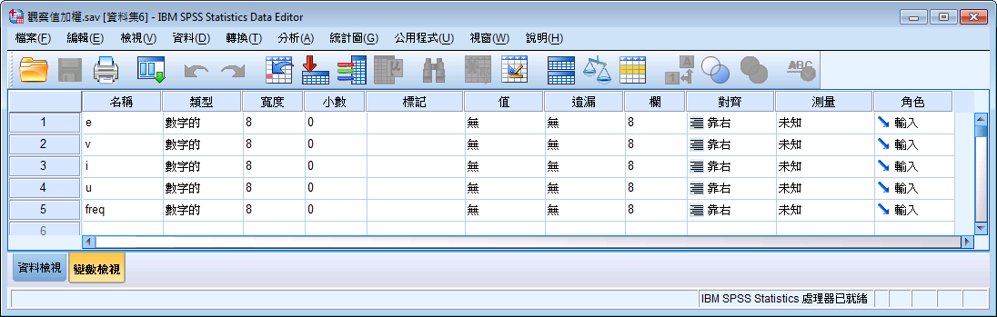
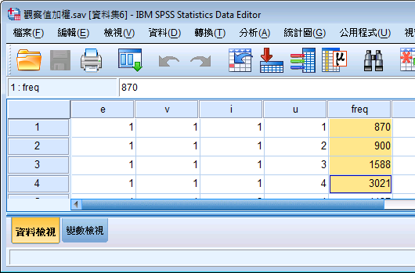
次級分析之加權觀察值 (1/2)
家長教育 (e) | 家長職業 (v) | 家庭年收入 (i) | 大學類型(u)
 |  |  | 公立大學(1) | 公立技職(2) | 私立大學(3) | 私立技職(4)
專科以下(1) | 半專業(1) | 少於50萬(1) | 870 | 900 | 1588 | 3021

Slide 27
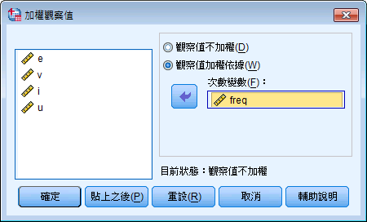
次級分析之加權觀察值 (2/2)
選單列 / 資料 / 加權觀察值
選擇「觀察值加權依據」
次數變數：freq

Slide 28
資料的條件
!
進行此分析必須滿足兩個條件：
觀察值各細格次數必須相互獨立 (但是可重疊的序列分析是彼此相依)
每一細格次數不要小於5，80%細格期望次數不得低於1，而且要大於5 (但是不可重疊的序列分析大多都是0) 解決方式：
細格合併
剔除人數偏低的變項
所有細格+0.5再來分析

Slide 29
2. 模式選擇

Slide 30
2. 模式選擇：階層模式的選擇
飽和模式：
{s*t*l}
飽和模式拆解：
主要作用：{s},{t},{l}
一級交互作用：{s*t},{t*l},{s*l}
日照(s) | 季節(t) | 苗穗(l)
 |  | 長 | 短
四小時 | 春季 | 156 | 107
 | 秋季 | 84 | 31
六小時 | 春季 | 84 | 133
 | 秋季 | 156 | 209
配適度檢定
找尋最佳配適模式：
主要作用：{s},{t},{l}
一級交互作用：{s*t},{t*l},{s*l}
最佳配飾模式=最精簡模式：
{s*t},{t*l},{s*l}

Slide 31
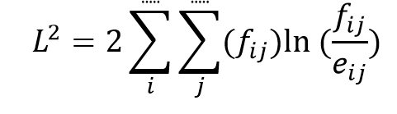
配適度檢定：L²
L2 = G2 = likelihood ratio
以最大概率法估計模式的配適度
具有可分割的特性，能用來檢定不同模式之配適度
f = 觀察次數; e = 期望次數

Slide 32
語法HILOGLINEAR制訂
變項與類別：
家長教育 (e)：專科以下(1)、大學以上(2)
家長職業 (v)：半專業(1)、專業(2)
家庭年收入 (i)：少於50萬(1) ~ 151萬以上(4)
大學類型 (u)：公立大學(1) ~ 私立技職(4)
語法：
HILOGLINEAR e(1 2) v(1 2) i(1 4) u(1 4)
/METHOD=BACKWARD
/PRINT=FREQ ASSOCIATION
/DESIGN.

Slide 33
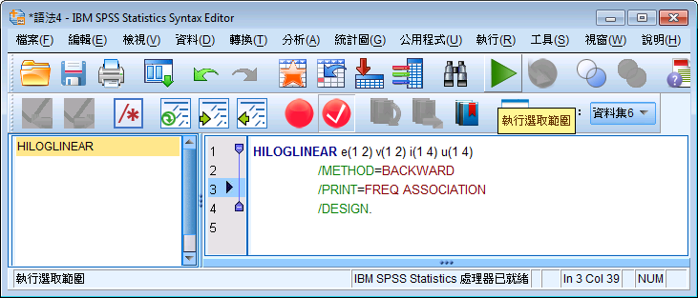
語法H執行
選單列 / 檔案 / 開啟新檔 / 語法
4. 執行選取範圍
2. 貼上語法
3. 游標回到語法H上

Slide 34
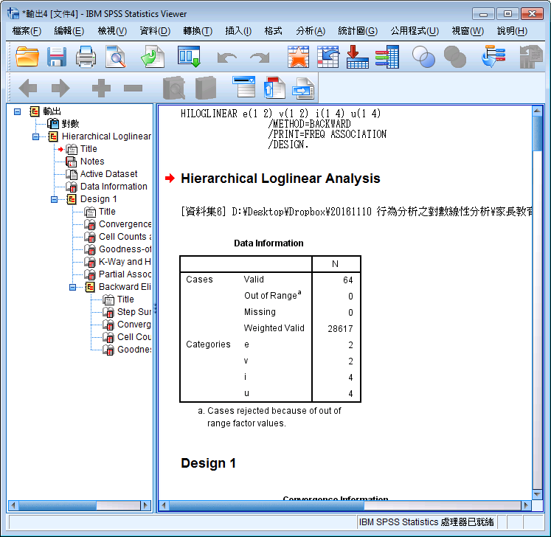
語法H輸出報表解讀
最多要找尋幾級交互作用的模式呢？ K-Way and Higher-Order Effects
有那些模式呢？ Step Summary
模式真的合適嗎？ Goodness-of-Fit Tests

Slide 35
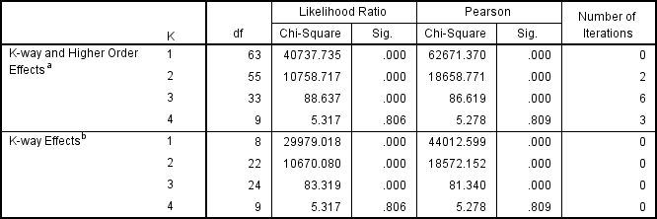
最多要找尋幾級交互作用的模式呢？
K-Way and Higher-Order Effects
K=(K-1)級交互作用; {e*i*u} = 2級交互作用
K-way and Higher Order Effects中找到顯著的最大K值
K=3，意思是存在(3-1)=2級交互作用的模式
2
1

Slide 36
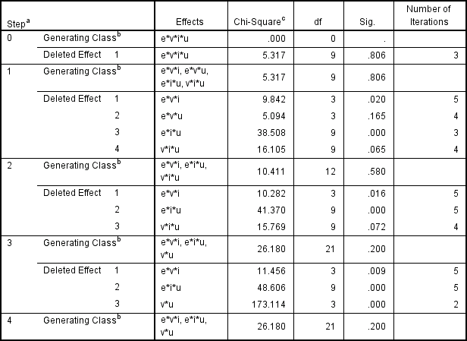
有那些模式呢？
Step Summary

Slide 37
有那些模式呢？
Step Summary
最後選擇的模式為
{e*v*i}
{e*i*u}
{v*u}

Slide 38

模式真的合適嗎？
Goodness-of-Fit Tests
Likelihood Ratio (L²)的顯著性超過0.05， 表示模式配適度良好，可以繼續以下分析
1

Slide 39
模式選擇 (1/2)
{e*v*i}
家長教育 (e) | 家長職業 (v) | 家庭年收入 (i) | 大學類型(u)
 |  |  | 1 | 2 | 3 | 4
專科以下 (1) | 半專業 (1) | 1 | 870 | 900 | 1588 | 3021
 |  | 2 | 1437 | 1009 | 2506 | 3401
 |  | 3 | 366 | 212 | 735 | 885
 |  | 4 | 169 | 85 | 326 | 438
 | 專業 (2) | 1 | 127 | 92 | 286 | 379
 |  | 2 | 601 | 299 | 969 | 945
 |  | 3 | 271 | 97 | 507 | 421
 |  | 4 | 125 | 41 | 279 | 222
大學以上 (2) | 半專業 (1) | 1 | 77 | 18 | 95 | 86
 |  | 2 | 163 | 35 | 231 | 128
 |  | 3 | 68 | 15 | 113 | 52
 |  | 4 | 63 | 5 | 60 | 25
 | 專業 (2) | 1 | 99 | 10 | 117 | 64
 |  | 2 | 452 | 63 | 556 | 225
 |  | 3 | 473 | 51 | 485 | 136
 |  | 4 | 442 | 30 | 458 | 113
家長教育 (e) | 家長職業 (v) | 家庭年收入 (i) | 次數
專科以下 (1) | 半專業 (1) | 1 | 6379
 |  | 2 | 8353
 |  | 3 | 2198
 |  | 4 | 1018
 | 專業 (2) | 1 | 884
 |  | 2 | 2814
 |  | 3 | 1296
 |  | 4 | 667
大學以上 (2) | 半專業 (1) | 1 | 276
 |  | 2 | 557
 |  | 3 | 248
 |  | 4 | 153
 | 專業 (2) | 1 | 290
 |  | 2 | 1296
 |  | 3 | 1145
 |  | 4 | 1043
Notes:
最後選擇的模式為 {e*v*i} {e*i*u} {v*u}

Slide 40
模式選擇 (2/2)
{e*i*u}
{v*u}
家長教育 (e) | 家庭年收入 (i) | 大學類型(u)
 |  | 1 | 2 | 3 | 4
專科以下 (1) | 1 | 947 | 918 | 1683 | 3107
 | 2 | 1600 | 1044 | 2737 | 3529
 | 3 | 434 | 227 | 848 | 937
 | 4 | 232 | 90 | 386 | 463
大學以上 (2) | 1 | 226 | 102 | 403 | 443
 | 2 | 1053 | 362 | 1525 | 1170
 | 3 | 744 | 148 | 992 | 557
 | 4 | 567 | 71 | 737 | 335
家長職業(v) | 大學類型(u)
 | 1 | 2 | 3 | 4
半專業 (1) | 3213 | 2279 | 5654 | 8036
專業 (2) | 2590 | 683 | 3657 | 2505
Notes:
最後選擇的模式為 {e*v*i} {e*i*u} {v*u}

Slide 41
3. 模式配適度評估

Slide 42
3. 模式適配度評估
如果選擇模式合適的話, 則會有以下現象：
計算各細格的期望次數、標準化殘差、調整後殘差，而兩種殘差絕對值不應該大於1.96
如果有細格的殘差大於1.96，則需要再進行整體模式之配適度考驗，考驗結果需不顯著，才能表示配適度良好

Slide 43
LOGLINEAR語法制訂與執行
最後選擇的模式為：{e*v*i}、{e*i*u}、{v*u}
因此組合包括：
主要作用：e、v、i、u
一級交互作用：e*v、v*i、e*i、e*u、i*u、v*u
二級交互作用：e*v*i、e*i*u
LOGLINEAR e(1 2) v(1 2) i(1 4) u(1 4)
/PRINT=FREQ RESID ESTIM
/DESIGN= e v i u e*i e*u e*v i*u i*v u*v e*v*i e*i*u .
請照之前的方式來執行語法吧！

Slide 44
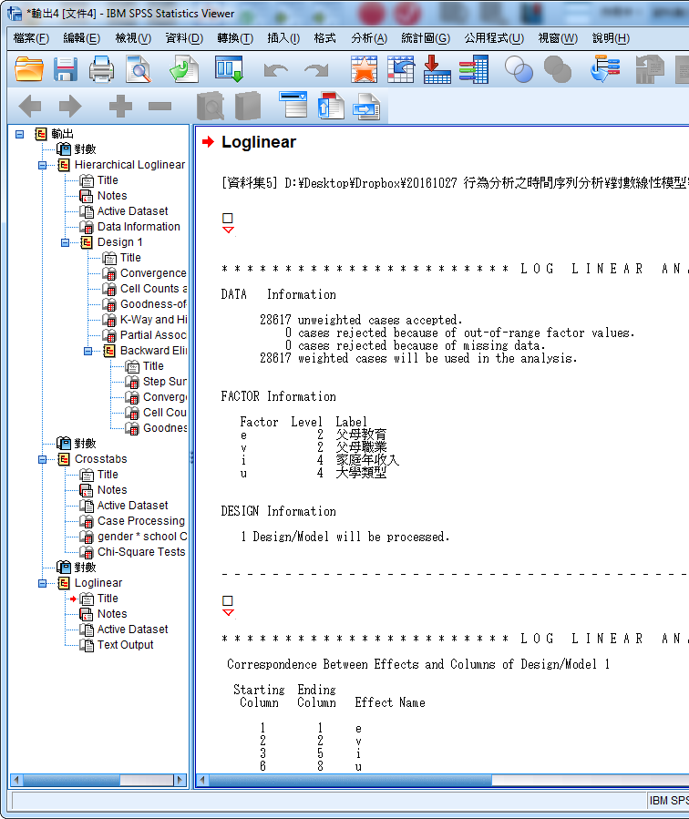
L語法輸出報表解讀
提出模式跟實際資料是否適配？ Observed, Expected Frequencies and Residuals
進一步確認模式是否適配？ Goodness-of-Fit test statistics

Slide 45
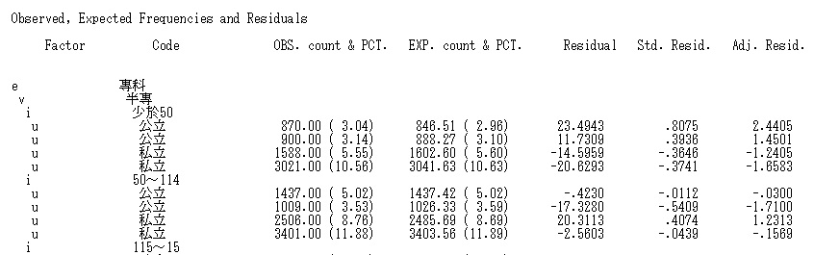
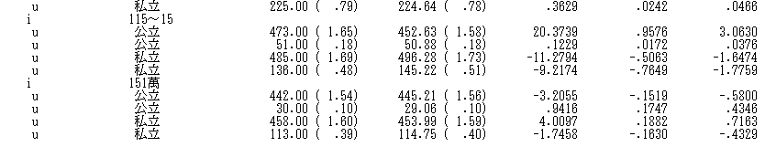
提出模式跟實際資料是否適配？
Observed, Expected Frequencies and Residuals
頭
標準化殘差 (絕對值要<1.96)
尾

Slide 46
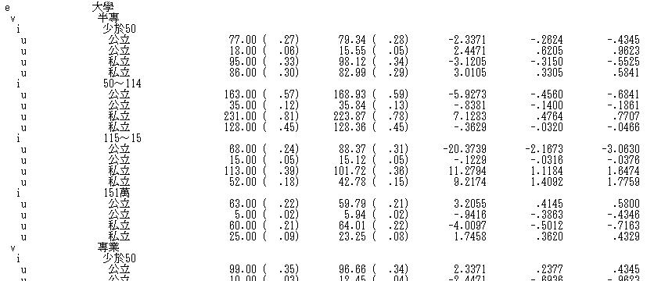
提出模式跟實際資料是否適配？
Observed, Expected Frequencies and Residuals
頭
標準化殘差 (絕對值要<1.96)
絕對值超過1.95了！
模式可能不適配
尾

Slide 47

進一步確認模式是否適配？
Goodness-of-Fit test statistics
L² = 26.17701
P = 0.200 > 0.05
表示模式的適配度良好

Slide 48
4. 參數估計

Slide 49
4. 參數估計
跟期望值相比是否有顯著差異
{v*u} 觀察次數
家長職業(v) | 大學類型(u)
 | 1 | 2 | 3 | 4
半專業 (1) | 3213 | 2279 | 5654 | 8036
專業 (2) | 2590 | 683 | 3657 | 2505
{v*u} 參數估計
家長職業(v) | 大學類型(u)
 | 1 | 2 | 3 | 4
半專業 (1) | ? | ? | ? | ?
專業 (2) | ? | ? | ? | ?

Slide 50
GENLOG語法制訂與執行
如同LOGLINEAR語法的DESIGN參數：
主要作用：e、v、i、u
一級交互作用：e*v、v*i、e*i、e*u、i*u、v*u
二級交互作用：e*v*i、e*i*u
GENLOG e v i u
/MODEL = MULTINOMIAL
/PRINT = FREQ RESID ADJRESID ZRESID ESTIM
/PLOT=NONE
/DESIGN= e v i u e*i e*u e*v i*u i*v u*v e*v*i e*i*u .
請照之前的方式來執行語法吧！

Slide 51
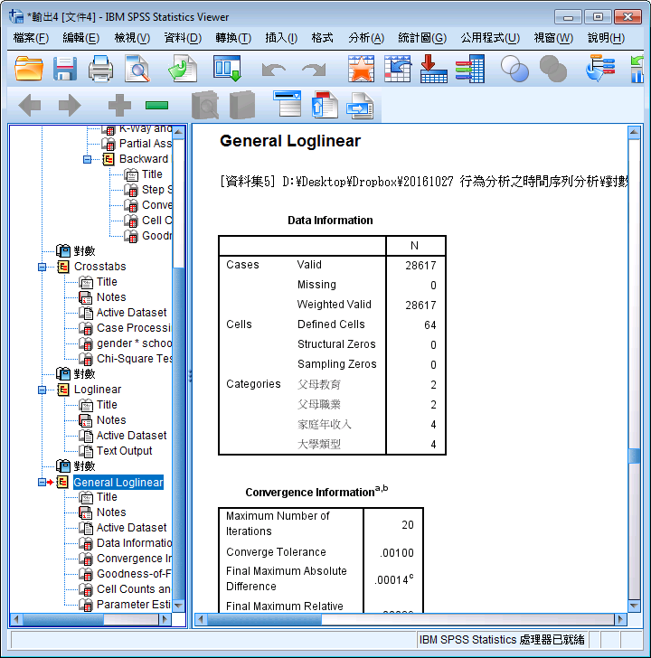
G語法輸出報表與解讀
跟期望值是否有顯著差異？ Parameter Estimates

Slide 52
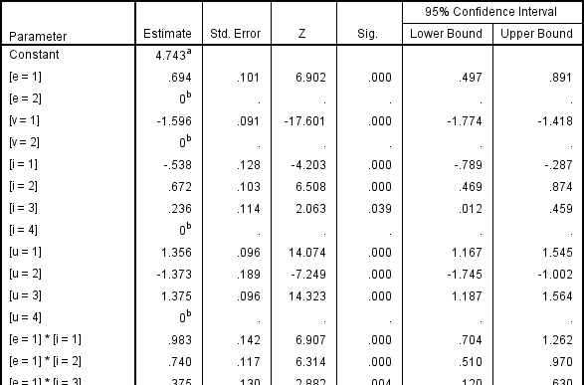
跟期望值是否有顯著差異？ Parameter Estimates
頭

Slide 53
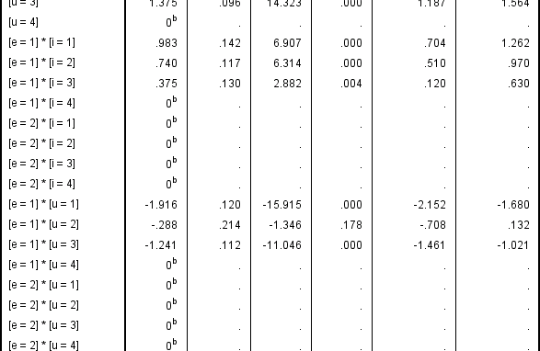
跟期望值是否有顯著差異？ Parameter Estimates

Slide 54
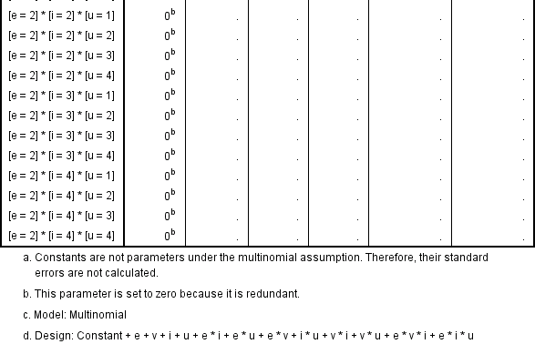
跟期望值是否有顯著差異？ Parameter Estimates
尾

Slide 55
選擇要估計參數的模式
最後選擇的模式為：{e*v*i}、{e*i*u}、{v*u}
因此組合包括：
主要作用：e、v、i、u
一級交互作用：e*v、v*i、e*i、e*u、i*u、v*u
二級交互作用：e*v*i、e*i*u
排除會被包含在更高級交互作用的模式，最後僅留以下模式進行參數估計：
{e*v*i}、{e*i*u}、{v*u}

Slide 56
選擇要估計參數的模式
以{v*u}為例
從Parameter Estimates找出 [v=1] * [u=1] ~ [v=2] * [u=4] 一級交互作用的列
填入Estimate參數(紅底)
標註顯著程度(紅底)
計算最後的缺漏格(綠底)
計算另一類別的缺漏格(藍底)
對應紅底的顯著程度(藍底)
{v*u}
家長職業(v) | 大學類型(u)
 | 1 | 2 | 3 | 4
半專業 (1) | ? | ? | ? | ?
專業 (2) | ? | ? | ? | ?

Slide 57
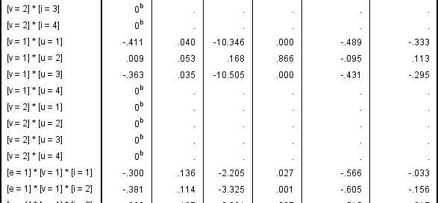
1. 找出{v*u}的列

Slide 58
1. 找出{v*u}的列
紅底的資料
綠底與藍底的資料
因為重複，SPSS不計算

Slide 59
2. 填入Estimate參數(紅底)
{v*u}
家長職業(v) | 大學類型(u)
 | 1 | 2 | 3 | 4
半專業 (1) | -0.41 | 0.01 | -0.36 | ?
專業 (2) | ? | ? | ? | ?

Slide 60
3. 標註顯著程度(紅底)
**: p<0.01
{v*u}
家長職業(v) | 大學類型(u)
 | 1 | 2 | 3 | 4
半專業 (1) | -0.41** | 0.01 | -0.36** | ?
專業 (2) | ? | ? | ? | ?

Slide 61
4. 計算最後的缺漏格(綠底)
因為邊際值加總為0，表示列加總跟欄加總都得等於0
[v=1]*[u=4] = 0 - (-0.41) - (0.01) - (-0.36)=0.76
{v*u}
家長職業(v) | 大學類型(u)
 | 1 | 2 | 3 | 4
半專業 (1) | -0.41** | 0.01 | -0.36** | 0.76
專業 (2) | ? | ? | ? | ?
1

Slide 62
5. 計算另一類別的缺漏格(藍底)
因為邊際值加總為0，表示另一類別數值剛好為正負相反
[v=2]*[u=1] = 0 - (-0.41) = 0.41
[v=2]*[u=4] = 0 - (0.76) = -0.76
{v*u}
家長職業(v) | 大學類型(u)
 | 1 | 2 | 3 | 4
半專業 (1) | -0.41** | 0.01 | -0.36** | 0.76
專業 (2) | 0.41 | -0.01 | 0.36 | -0.76
1
2

Slide 63
6. 對應紅底的顯著程度(藍底)
顯著程度直接對應紅底的數值
[v=2]*[u=1] = 0.41, p = 0.000 < 0.05
[v=2]*[u=3] = 0.36, p = 0.000 < 0.05
但是[v=1]*[u=4]跟[v=2]*[u=4]的顯著程度如何計算？
{v*u}
家長職業(v) | 大學類型(u)
 | 1 | 2 | 3 | 4
半專業 (1) | -0.41** | 0.01 | -0.36** | 0.76
專業 (2) | 0.41** | -0.01 | 0.36** | -0.76
1
2

Slide 64
7. 解釋結果
[v=2]*[u=1] 家長職業為專業、大學類型為公立大學
參數估計值為0.41，達顯著水準
表示實際觀察次數大於理論期望次數
{v*u} 參數估計
{v*u} 觀察次數
家長職業(v) | 大學類型(u)
 | 1 | 2 | 3 | 4
半專業 (1) | -0.41** | 0.01 | -0.36** | 0.76
專業 (2) | 0.41** | -0.01 | 0.36** | -0.76
家長職業(v) | 大學類型(u)
 | 1
半專業 (1) | 3213
專業 (2) | 2590
!
!

Slide 65
選擇要估計參數的模式
以{e*i*u}為例
{e*i*u}
家長教育 (e) | 家庭年收入 (i) | 大學類型(u)
 |  | 1 | 2 | 3 | 4
專科以下 (1) | 1 | ? | ? | ? | ?
 | 2 | ? | ? | ? | ?
 | 3 | ? | ? | ? | ?
 | 4 | ? | ? | ? | ?
大學以上 (2) | 1 | ? | ? | ? | ?
 | 2 | ? | ? | ? | ?
 | 3 | ? | ? | ? | ?
 | 4 | ? | ? | ? | ?

Slide 66
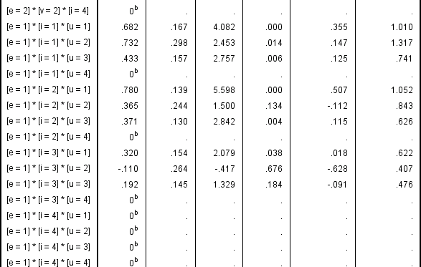
1. 找出{e*i*u}的列
紅底的資料
以下綠底與藍底的資料

Slide 67
2. 填入Estimate參數(紅底) 3. 標註顯著程度(紅底)
{e*i*u}
家長教育 (e) | 家庭年收入 (i) | 大學類型(u)
 |  | 1 | 2 | 3 | 4
專科以下 (1) | 1 | 0.682** | 0.732* | 0.433** | ?
 | 2 | 0.780** | 0.365 | 0.371** | ?
 | 3 | 0.320* | -0.110 | 0.192 | ?
 | 4 | ? | ? | ? | ?
大學以上 (2) | 1 | ? | ? | ? | ?
 | 2 | ? | ? | ? | ?
 | 3 | ? | ? | ? | ?
 | 4 | ? | ? | ? | ?

Slide 68
4. 計算最後的缺漏格(綠底)
{e*i*u}
家長教育 (e) | 家庭年收入 (i) | 大學類型(u)
 |  | 1 | 2 | 3 | 4
專科以下 (1) | 1 | 0.682** | 0.732* | 0.433** | -1.847
 | 2 | 0.780** | 0.365 | 0.371** | -1.516
 | 3 | 0.320* | -0.110 | 0.192 | -0.402
 | 4 | ? | ? | ? | ?
大學以上 (2) | 1 | ? | ? | ? | ?
 | 2 | ? | ? | ? | ?
 | 3 | ? | ? | ? | ?
 | 4 | ? | ? | ? | ?
0-(0.320)-(-0.110)-(0.192)= -0.402

Slide 69
4. 計算最後的缺漏格(綠底)
{e*i*u}
家長教育 (e) | 家庭年收入 (i) | 大學類型(u)
 |  | 1 | 2 | 3 | 4
專科以下 (1) | 1 | 0.682** | 0.732* | 0.433** | -1.847
 | 2 | 0.780** | 0.365 | 0.371** | -1.516
 | 3 | 0.320* | -0.110 | 0.192 | -0.402
 | 4 | -1.782 | -0.987 | -0.996 | 3.765
大學以上 (2) | 1 | ? | ? | ? | ?
 | 2 | ? | ? | ? | ?
 | 3 | ? | ? | ? | ?
 | 4 | ? | ? | ? | ?
0-(0.682)-(0.780)-(0.320)= -1.782
0-(-1.847)-(-1.516)-(-0.402)= 3.765

Slide 70
5. 計算另一類別的缺漏格(藍底) 6. 對應紅底的顯著程度(藍底)
{e*i*u}
家長教育 (e) | 家庭年收入 (i) | 大學類型(u)
 |  | 1 | 2 | 3 | 4
專科以下 (1) | 1 | 0.682** | 0.732* | 0.433** | -1.847
 | 2 | 0.780** | 0.365 | 0.371** | -1.516
 | 3 | 0.320* | -0.110 | 0.192 | -0.402
 | 4 | -1.782 | -0.987 | -0.996 | 3.765
大學以上 (2) | 1 | -0.682** | -0.732* | -0.433** | 1.847
 | 2 | -0.780** | -0.365 | -0.371** | 1.516
 | 3 | -0.320* | 0.110 | -0.192 | 0.402
 | 4 | 1.782 | 0.987 | 0.996 | -3.765

Slide 71
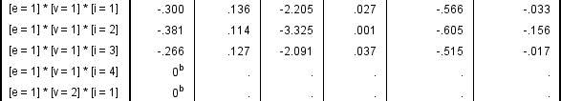
選擇要估計參數的模式
以{e*v*i}為例
{e*v*i}
家長教育 (e) | 家長職業 | 家庭年收入(i)
 |  | 少於50萬(1) | 50~114萬(2) | 115~150萬(3) | 151萬以上(4)
專科以下 (1) | 半專業(1) | -0.300* | -0.381** | -0.266* | 0.947
 | 專業(2) | 0.300* | 0.381** | 0.266* | -0.947
大學以上 (2) | 半專業(1) | 0.300* | 0.381** | 0.266* | -0.947
 | 專業(2) | -0.300* | -0.381** | -0.266* | 0.947

Slide 72
5. 分析結果

Slide 73
5. 分析結果
模式選擇
細格期望值比較
{e*v*i} 家長教育、家長職業、家庭年收入
{e*i*u} 家長教育、家庭年收入、大學類型
{v*u} 家長職業、大學類型
{e*v*i}
大致而言，家長教育為專科以下、家長職業為半專業、年收入少於50萬的人數，顯著較期望值少
(以下略)

Slide 74
5. 分析結果
交互
作用
{e*i*u}
家長教育(e)
交互
作用
{e*v*i}
家庭收入(i)
{v*u}
家長職業(v)
大學類型(u)

Slide 75
父母對孩子交談的模式：
a 確認 * e 解釋 * c 討好
──Bakeman & Quera (2011)

Slide 76
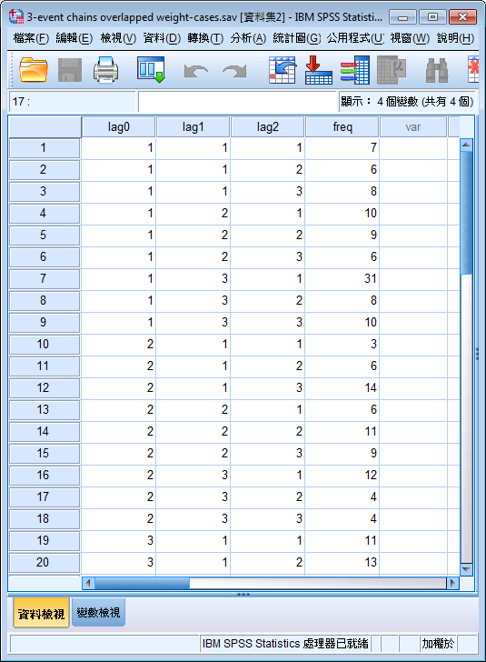
1. 資料準備

Slide 77
2. HILOGLINEAR語法制訂與執行
變項與類別：
lag0：Assr(1) ~ Cajole(3)
lag1：Assr(1) ~ Cajole(3)
lag2：Assr(1) ~ Cajole(3)
語法：
HILOGLINEAR lag0(1 3) lag1(1 3) lag2(1 3)
/METHOD=BACKWARD
/PRINT=FREQ ASSOCIATION
/DESIGN.

Slide 78
2. HILOGLINEAR語法結果
K-Way and Higher-Order Effects 答：找尋一級交互作用
Step Summary 答：模式為{lag0*lag1}, {lag1*lag2}
Goodness-of-Fit Tests L²=11.524, p = 0.485 > 0.05，該模式配適度良好

Slide 79
3. LOGLINEAR語法制訂與執行
最後選擇的模式為：{lag0*lag1}, {lag1*lag2}
因此組合包括：
主要作用：lag0、lag1、lag2
一級交互作用：lag0*lag1、lag1*lag2
LOGLINEAR lag0(1 3) lag1(1 3) lag2(1 3)
/PRINT=FREQ RESID ESTIM
/DESIGN= lag0 lag1 lag2 lag0*lag1 lag1*lag2 .

Slide 80
3. LOGLINEAR語法結果
Observed, Expected Frequencies and Residuals 答：{lag0=3}*{lag1=3}*{lag2=2}標準化殘差1.9583顯著
Goodness-of-Fit test statistics 答：L² = 11.52422，p=0.485 > 0.05，模式配適度良好

Slide 81
4. GENLOG語法制訂與執行
如同LOGLINEAR語法的DESIGN參數：
主要作用：lag0、lag1、lag2
一級交互作用：lag0*lag1、lag1*lag2
GENLOG lag0 lag1 lag2
/MODEL = MULTINOMIAL
/PRINT = FREQ RESID ADJRESID ZRESID ESTIM
/PLOT=NONE
/DESIGN= lag0 lag1 lag2 lag0*lag1 lag1*lag2 .

Slide 82
4. GENLOG語法結果
{lag0*lag1}
lag0 | lag1
 | 1 A | 2 E | 3 C
1 A | -2.05** | -0.91* | 2.96
2 E | -1.06* | 0.26 | 0.80
3 C | 3.11 | 0.65 | -3.76
{lag1*lag2}
lag1 | lag2
 | 1 | 2 | 3
1 | -2.31** | -0.89* | 3.2
2 | -1.11** | -0.23 | 1.34
3 | 3.42 | 1.12 | -4.54
Notes:
https://docs.google.com/spreadsheets/d/1y-71_O2v-lnyh0JEISGMXHqpgq5oaA92dEdexTF0nnA/edit#gid=1336745304

Slide 83
分析結果
模式選擇
細格期望值比較
{lag0*lag1}
{lag1*lag2}
{lag0*lag1}
A->A、A->E、E->A 顯著較期望值少
{lag1*lag2}
A->A、A->E、E->A 顯著較期望值少
lag0
lag1
lag2

Slide 84
比較Bakeman的結論
可接受模式：
[01][12]
{lag0*lag1}
lag0 | lag1
 | 1 | 2 | 3
1 | -2.05** | -0.91* | 2.96
2 | -1.06* | 0.26 | 0.80
3 | 3.11 | 0.65 | -3.76
49
找到的結論： 在[01]模式中
A-C
C-A
{lag1*lag2}
lag1 | lag2
 | 1 | 2 | 3
1 | -2.31** | -0.89* | 3.2
2 | -1.11** | -0.23 | 1.34
3 | 3.42 | 1.12 | -4.54
50

Slide 85

BLOG: 布丁布丁吃什麼？ http://blog.pulipuli.info/

